Slide 1
TIC’S
La Sociedad de la información y las nuevas tecnologías

Slide 2
-Las tecnologías de la información y la comunicación…3 -Evolución de las tecnologías de la información y la comunicación…4 -Difusión e implantación de las tecnologías de la información y la comunicación…6 -Expectativas y realidades de las tecnologías de la información y la comunicación…8 -Aspectos sociológicos de las tecnologías de la información y la comunicación…9 -Repercusiones de las TIC`s en la sociedad de la información… 10 -Nuevos desarrollos…11 -Tecnologías de la información convergentes…12 -Posibilidades y riesgos de la sociedad de la información y las NNTT… 13 -Nuevas profesiones derivadas del uso de las TIC’s…14

Slide 3
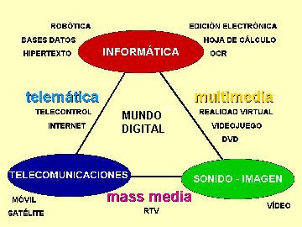
Cuando hablamos de las TIC’s, hacemos referencia al conjunto de avances tecnológicos que nos proporcionan la informática, las telecomunicaciones y las tecnologías audiovisuales, que comprenden los desarrollos relacionados con los ordenadores, Internet, la telefonía, los "mas media", las aplicaciones multimedia y la realidad virtual. Estas tecnologías básicamente nos proporcionan información, herramientas para su proceso y canales de comunicación.
Las tecnologías de la información y la comunicación.
Evolución de las tecnologías de la información y la comunicación.
Difusión e implantación de las tecnologías de la información y la comunicación.

Slide 4
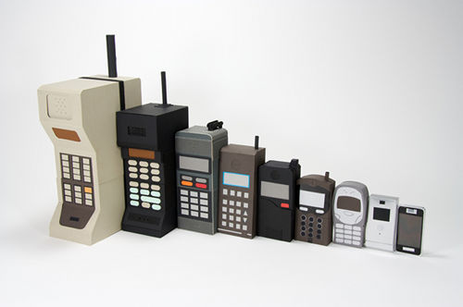
Las TIC’s podemos decir que estan en constante desarrollo ya que desde que desde se inventaron distintos aparatos(teléfono, ordenador, TV…), salen versiones mejoradas diariamente. Por ejemplo aparatos más pequeños pero mucho mas eficientes
Las tecnologías de la información y la comunicación.
Evolución de las tecnologías de la información y la comunicación.
Difusión e implantación de las tecnologías de la información y la comunicación.

Slide 5
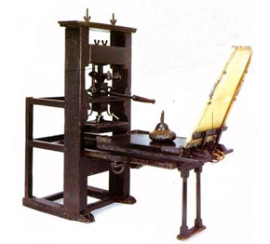
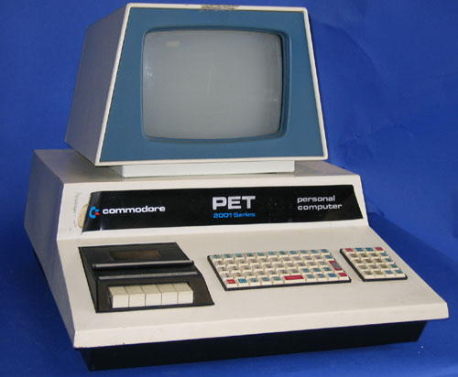
TELÉGRAFO
IMPRENTA
RADIO
ORDENADOR
TELEVISIÓN

Slide 6
Las tecnologías de la información y la comunicación.
Evolución de las tecnologías de la información y la comunicación.
Difusión e implantación de las tecnologías de la información y la comunicación.
Desde hace 20 años las empresas están llevando a cabo un rápido proceso de digitalización, implicando el uso de la informática y tecnología digital.
Es una necesidad ya que facilita los trabajos a nivel general(administración pública, sanidad,...)

Slide 7
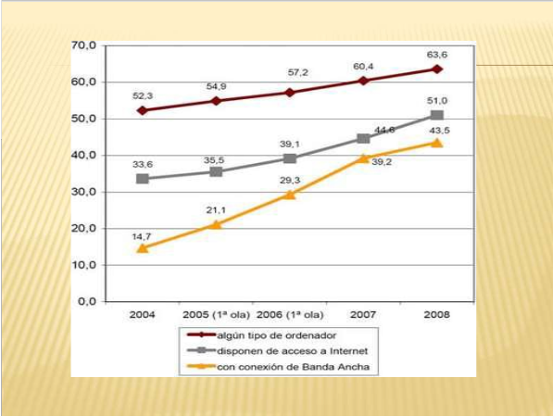
%

Slide 8
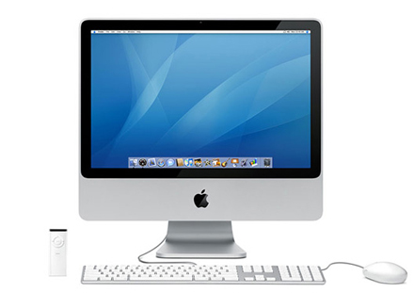
Expectativas y realidades de las tecnologías de la información y la comunicación.
Aspectos sociológicos de las tecnologías de la información y la comunicación.
Repercusiones de las TIC`s en la sociedad de la información.
Nuevos desarrollos.
Tecnologías de la información convergentes.
Posibilidades y riesgos de la sociedad de la información y las NNTT.
Puede estar caracterizada por los siguientes aspectos: - Progresivo aumento de los sistemas informáticos portátiles - Progresiva difusión de las pantallas planas (TFT) - Implantación de las tecnologías inalámbricas: ratón, teclado, impresoras, redes LAN... - Omnipresencia de los accesos a Internet. - Multiplicación de las actividades que realizaremos desde el ciberespacio: telebanco, telemedicina, ocio... - Generalización de la "pizarra digital" en las aulas presenciales.

Slide 9
Las TIC’s son incuestionables y, forman parte en nuestra cultura. Amplían nuestras capacidades físicas y mentales y conllevan un desarrollo social.
En las TIC’s incluimos informática y los medios de comunicación de todo tipo.
Expectativas y realidades de las tecnologías de la información y la comunicación.
Aspectos sociológicos de las tecnologías de la información y la comunicación.
Repercusiones de las TIC`s en la sociedad de la información.
Nuevos desarrollos.
Tecnologías de la información convergentes.
Posibilidades y riesgos de la sociedad de la información y las NNTT.

Slide 10
Expectativas y realidades de las tecnologías de la información y la comunicación.
Aspectos sociológicos de las tecnologías de la información y la comunicación.
Repercusiones de las TIC`s en la sociedad de la información.
Nuevos desarrollos.
Tecnologías de la información convergentes.
Posibilidades y riesgos de la sociedad de la información y las NNTT.
Grandes desigualdades.
Dependencia tecnológica.
Problemas por el libre acceso de los niños a contenidos inadecuados (violencia…)
Facilita el desarrollo de enormes empresas que operan globalmente.

Slide 11
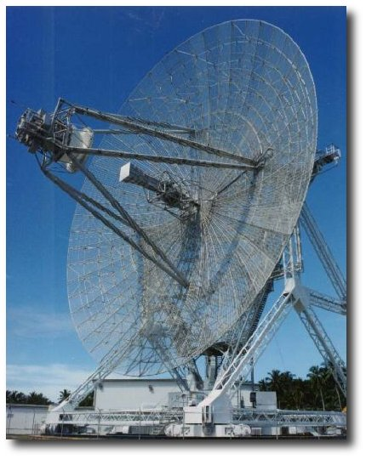
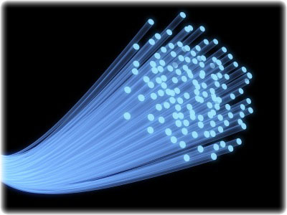
Expectativas y realidades de las tecnologías de la información y la comunicación.
Aspectos sociológicos de las tecnologías de la información y la comunicación.
Repercusiones de las TIC`s en la sociedad de la información.
Nuevos desarrollos.
Tecnologías de la información convergentes.
Posibilidades y riesgos de la sociedad de la información y las NNTT.
TELECOMUNICACIONES:
Gran desarrollo en los últimos años.
Fibra óptica:
Cable de banda ancha con múltiples fibras.
Una sola fibra de una milésima de milímetro permite transmitir entre 30.000 y 40.000 conversaciones telefónicas.
-Conexión vía satélite:
Envío y recepción de datos a altas velocidades.
-Conexión por ondas radioeléctricas:
Abandono de cables y aumento de movilidad.
-Investigación en otras tecnologías:
Súper conductividad y utilización de redes eléctricas.

Slide 12
ELEMENTOS TIC’s:
-Telecomunicaciones: interacción de los procesos de generación de información
-Electrónica e informática: tratamiento de información en los productos y procesos
Expectativas y realidades de las tecnologías de la información y la comunicación.
Aspectos sociológicos de las tecnologías de la información y la comunicación.
Repercusiones de las TIC`s en la sociedad de la información.
Nuevos desarrollos.
Tecnologías de la información convergentes.
Posibilidades y riesgos de la sociedad de la información y las NNTT.
ASPECTOS QUE INTERVIENEN
-Aspectos comerciales: cuanto mas accesibles, mayor facilidad de venta
-Aspectos sociales: mayor facilidad del ciudadano a acceder a los servicios.
-Aspectos tecnológicos: toda la información consumida por el ciudadano debe ser digital

Slide 13
POSIBILIDADES | RIESGOS
Comunicación instantánea Expansión de negocios Descarga de programas diversos Información de cualquier cosa | Falta de privacidad Inseguridad Aislamiento Reduce puestos de trabajo
Expectativas y realidades de las tecnologías de la información y la comunicación.
Aspectos sociológicos de las tecnologías de la información y la comunicación.
Repercusiones de las TIC`s en la sociedad de la información.
Nuevos desarrollos.
Tecnologías de la información convergentes.
Posibilidades y riesgos de la sociedad de la información y las NNTT.

Slide 14
-Programador de teléfonos móviles
-Ingeniero de e-learning
-Ingeniero para el acceso universal
-Ethical hacker
-Especialista en protección de datos personales
Nuevas profesiones derivadas del uso de tecnologías de la información y la comunicación.

